Slide 1
合肥荣耀同城俱乐部4月线下活动方案
踏春赏花粉丝分享会
2021/03/26

Slide 2
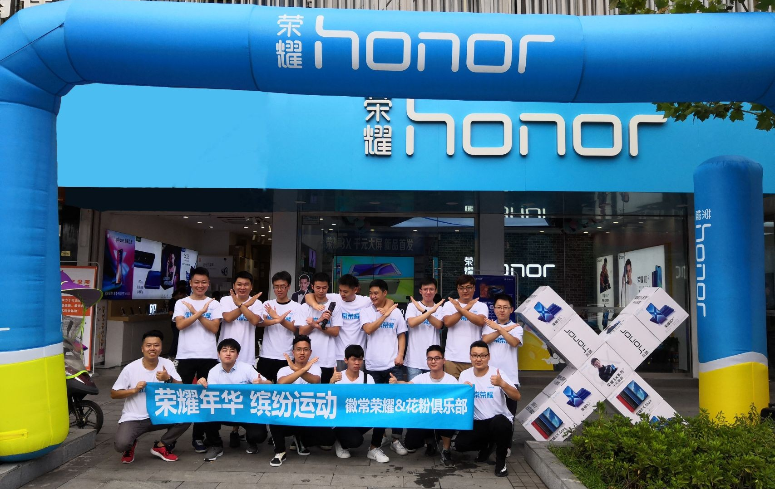
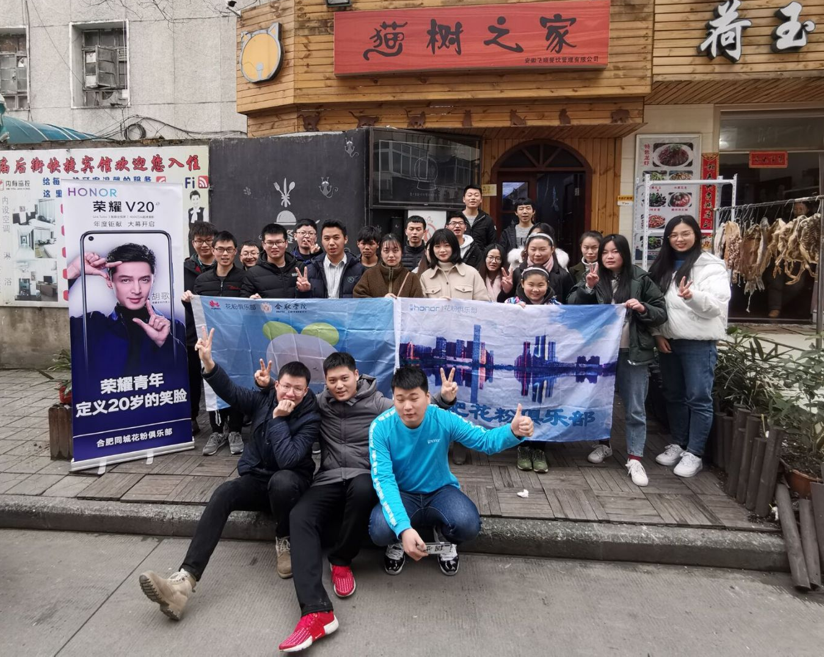
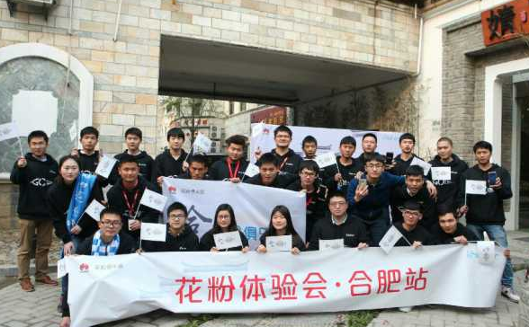
荣耀粉丝线下交流活动
申请人：李小龙
活动时间：
2021.4.11
活动场地：
合肥市市民公园；1912街区 胡桃里音乐酒吧
活动预计招募人数：25人
预计产出内容及活动亮点：踏春拍摄；新品体验（V40轻奢、平板7）；邀请荣耀省平台零售经理与粉丝面对面交流，粉丝可向经理现场提问或是提出自己对荣耀未来发展的建议
活动目的：
为合肥同城荣耀粉丝提供一个线下见面交流的机会，一起踏春，互动交流，了解当前荣耀的发展方向；体验近期荣耀发布的新品
招募方式：
荣耀俱乐部线上招募

Slide 3
整体活动流程
活动流程
环节 | 时间 | 时长 | 核心内容 | 内容方向 | 相关人员 | 物料 | 备注
户外踏春 | 13：00-13：40 | 40min | 赏春光，踏春去 | 赏春、踏春；用荣耀V40、V40轻奢拍摄春日风景 |  | 荣耀手机 | 亮点、产出：展现荣耀新品手机拍照性能、使用荣耀分享传输照片，产出随手拍作品
转场 | 13：40-13：50 | 10min |  | 转场至室内场地，签到 | 李晓龙、刘帅廷 | 果盘、零食 、样机 | 领取伴手礼、以及合肥同城定制勋章
开场 | 13：50-14：00 | 10min | 活动流程介绍 | 活动流程 | 主持人
讲堂 | 14：00-14：20 | 20min | 粉丝做自我介绍 | 1、分享与荣耀的故事； | 粉丝
 |  |  |  | 2、想对荣耀说的话；
讲堂 | 14：20-14：50 | 30min | 安徽零售经理计丽红，向粉丝做荣耀未来发展介绍 |  | 零售经理
互动 | 14：50-15：00 | 10min | 零售经理与粉丝互动 | 粉丝现场对零售经理提问 | 零售经理、粉丝 |  | 获得经理认可的建议，可获得奖品
休息 | 15：00-15：10 | 10min | 新品介绍 | 荣耀近期发布的荣耀新品介绍 | 培训师
讲堂 | 15：10-15：25 | 15min | 有奖问答 | 关于荣耀新品，以及品牌文化 |  |  | 提高粉丝对荣耀产品的了解
讲堂 | 15：25-15：45 | 20min | 邀请俱乐部创作者分享拍摄技巧 | 人物拍摄、静物拍摄（评测样张） | 咔嚓小骑士、阿易姑娘
讲堂 | 15：45-15：55 | 10min | 讲解荣耀俱乐部如何发帖 | 介绍如何使用荣耀俱乐部发帖，指引活动结束后如何发回顾贴 | 刘帅廷 |  | 活动结束后，三日内回顾贴点赞回复最高的，将获得奖品
有奖游戏 | 15：55-16：00 | 5min | 休息、拍摄现场样机 | 体验荣耀新产品 |  | 荣耀新品
互动游戏 | 16：00-16：25 | 25min | 互动游戏 | 分豆子；眉目传情；猜歌名 | 全部粉丝，分组参与 | 红豆；绿豆；碗 | 有奖互动
结束 | 16：25-16：30 | 5min | 合影拍照 |  | 全员 | 横幅
聚餐 | 16：30-18：00 | 90min | 聚餐（待定） |  | 全员

Slide 4
预计活动物料及费用明细
序号 | 项目 | 数量 | 预计费用 | 备注
1 | 条幅 | 1 | 70
2 | 易拉宝（海报） | 1 | 120
3 | 甜点小食 |  | 500 | 人均20的标准
4 | 样机 | 4 |  | 省平台提供
5 | 合肥同城俱乐部旗帜(3号旗） | 1 | 50
6 | 定制勋章 | 30 | 150
7 | HONOR卫衣 | 25 |  | 省平台提供
8 | 随手礼 | 25 |  | 俱乐部提供
9 | 场地（1912胡桃里酒吧） | 1 | 2000
10 | 互动奖品 |  | 8 | 俱乐部提供
11 | 互动游戏小道具 |  |  | 同城自备
12 | 聚餐（待定） |  | 2000 | 根据活动经费决定是否聚餐
总计 |  |  | 4890

Slide 5
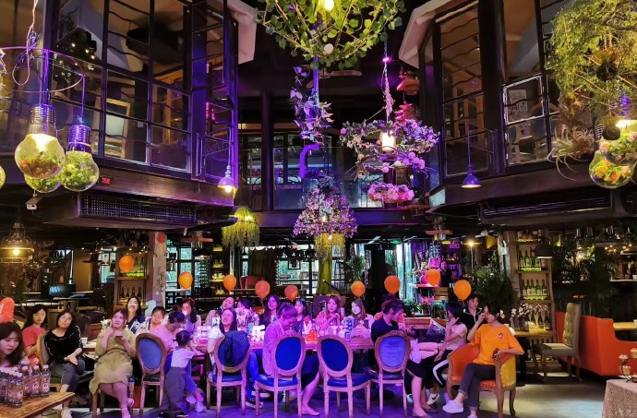
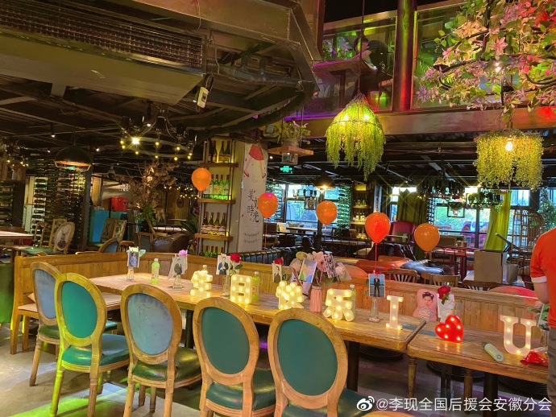
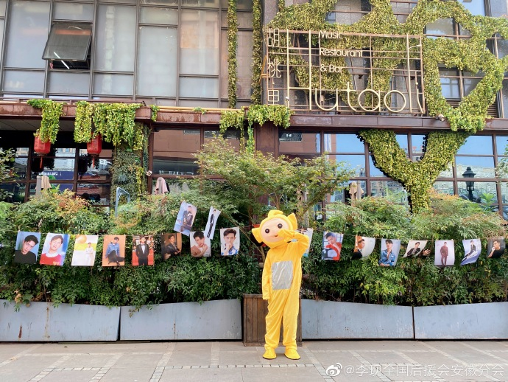
活动场地-1912街区胡桃里音乐酒吧

